Slide 1


Đề tài: Phần mềm quản lý Quán trà sữa
Trường Đại học Sư phạm Kỹ thuật Thành phố Hồ Chí Minh
Thuyết trình đồ án : Hệ quản trị cơ sở dữ liệu
Giảng viên hướng dẫn: TS. Nguyễn Thành Sơn
Nhóm 5:
Dương Nguyễn Huy Vũ 19110502
Tôn Thiên Thạch 19110455
Hoàng Văn Tiến 19110504
Nguyễn Công Tiến 19110470

Slide 2
NỘI DUNG TRÌNH BÀY
1. Giới thiệu đề tài
2. Quá trình thực hiện
3. Kết luận

Slide 3
1. GIỚI THIỆU ĐỀ TÀI

Slide 4
1.1 GIỚI THIỆU ĐỀ TÀI
Áp dụng các kiến thức môn học hệ cơ sở dữ liệu và hệ quản trị cơ sở dữ liệu để viết lên một phần mềm quản lý Quán trà sữa
Phần mềm đáp ứng cơ bản các yêu cầu của công việc quản lý bán hang, quản lý nhân sự và quản lý hang hóa
Phần mềm khá thân thiện với người dùng

Slide 5
1.2 CÁC CHỨC NĂNG CHÍNH
Đăng nhập và phân quyền.
Tài khoản đăng nhập
Cập nhật thông tin cá nhân
Thêm xoá,sửa menu,thông tin nhân viên
Chọn món ăn và thanh toán
Xem hoá đơn ,xoá hoá đơn và in hoá đơn ra file word
Thống kê tổng thu nhập trong một ngày bằng cách dùng lệnh tìm kiếm

Slide 6
2. QUÁ TRÌNH THỰC HIỆN

Slide 7
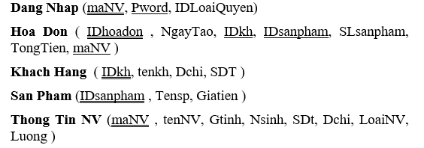
2.1 LƯỢC ĐỒ QUAN HỆ

Slide 8
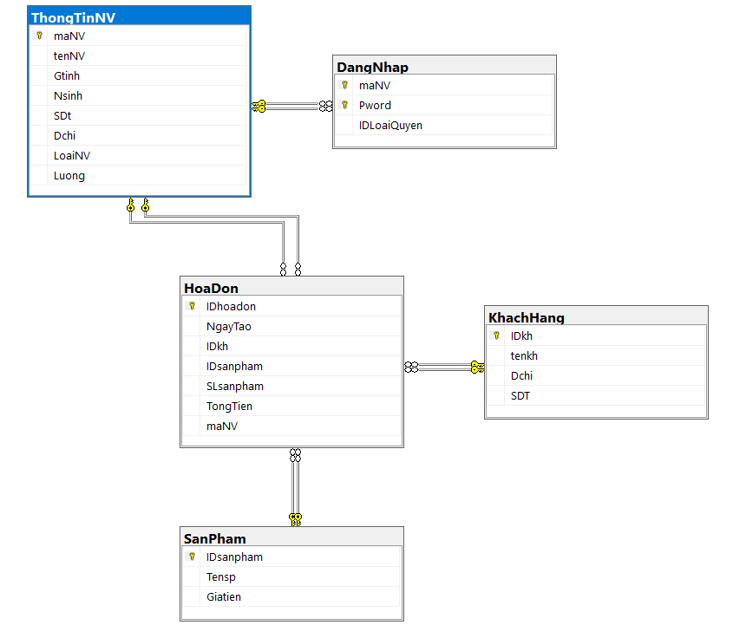
2.2 DATABASE DIAGRAM

Slide 9
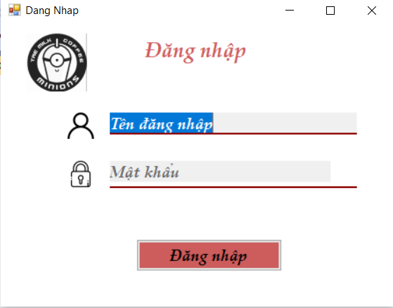
2.3 FORM LOGIN
- Có 2 cách thức đăng nhập: + Quản lý (với tài khoản và mật khẩu là :‘admin ‘ ,’1234’ )
+ Nhân viên(với tài khoản và mật khẩu là : ‘NV1 ‘ ,’1234’ )

Slide 10
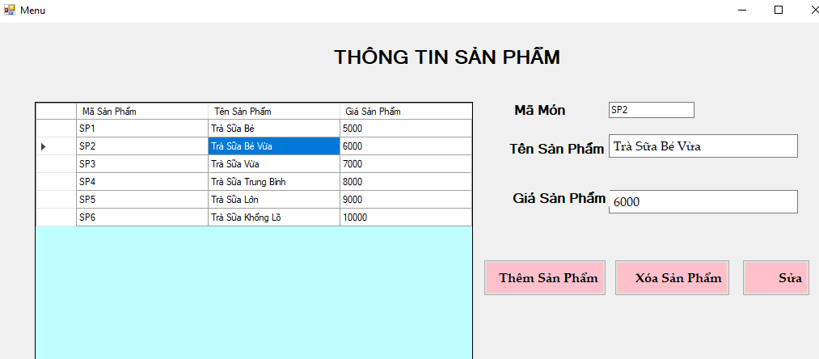
2.4 FORM MENU
- Hiển thị 1 số thông tin sản phẩm
- Chức năng thêm sản phẩm hay là xoá và sửa sản phẩm

Slide 11
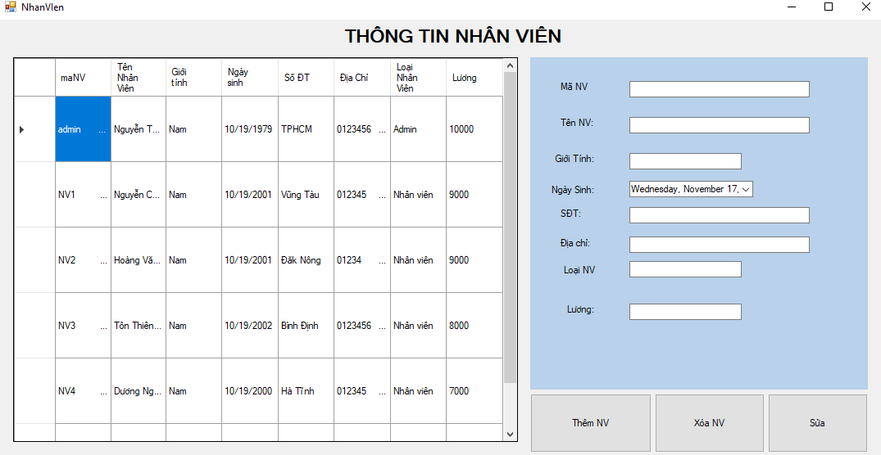
2.5 FORM QUẢN LÝ NHÂN VIÊN
Hiển thị thông tin của nhân viên
Cho phép admin thêm hoặc sửa xoá thông tin nhân viên của cửa hàng

Slide 12
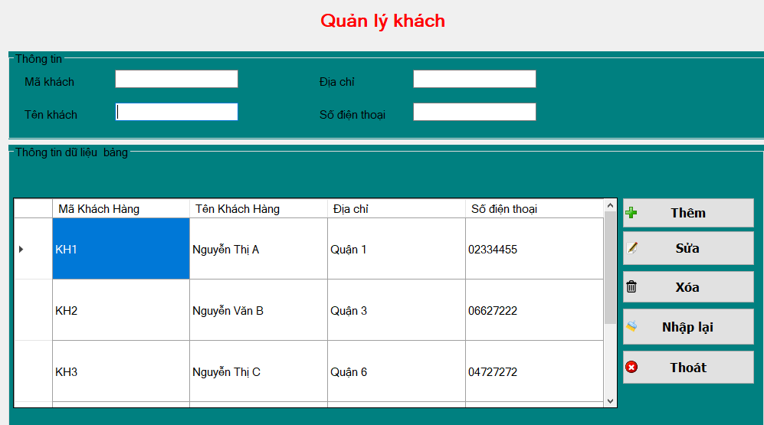
2.6 FORM QUẢN LÝ KHÁCH HÀNG
Hỗ trợ admin lấy thông tin khách hàng và in ra hoá đơn của khách hàng đã mua sản phẩm

Slide 13
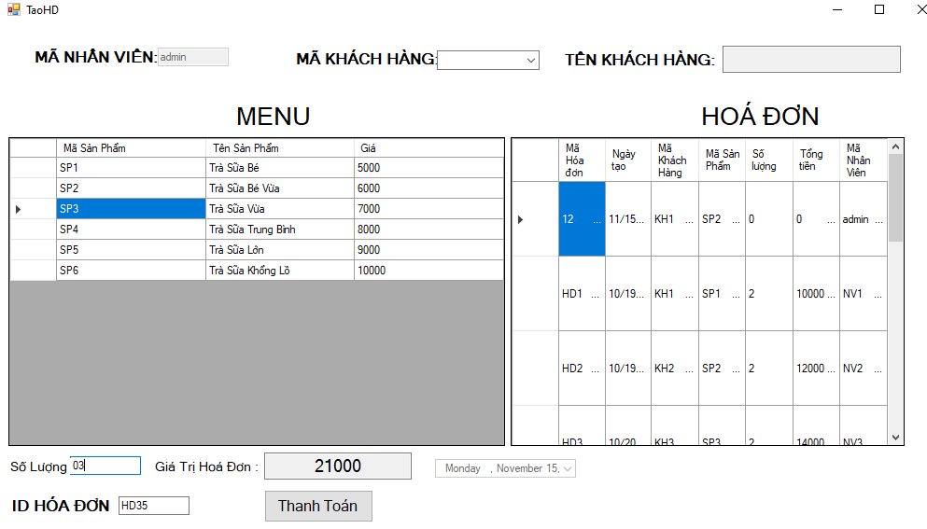
2.7 FORM TẠO HOÁ ĐƠN
- Nhân viên tạo mã hoá đơn và chọn số lương sản phẩm khách mua sau đó nhấn thanh toán để tạo hoá đơn

Slide 14
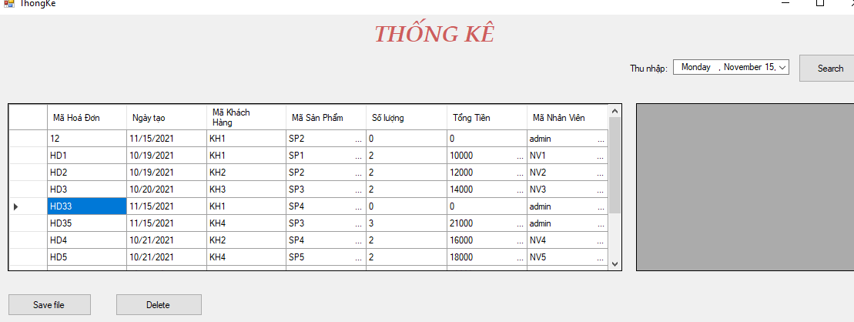
2.8 FORM THỐNG KÊ (dành cho quản lý)
Tab thống kê giúp quản lý thông kê các hoá đơn của ngày bán được và có nhung cầu có thể in hoá đơn thành file word
- Có các chức năng tìm kiếm ,in hoá đơn ,xoá hoá đơn

Slide 15
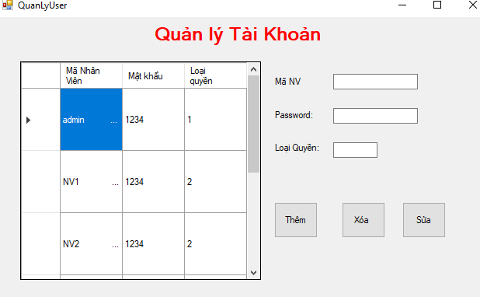
2.9 FORM QUẢN LÝ TÀI KHOẢN (dành cho quản lý)
- Tab quản lý tài khoản dung để them tài khoản cho nhân viên và phân loại quên để đăng nhập với cách thức tương úng là admin hay nhân viên
- Có các chức năng thêm, xoá ,sửa

Slide 16
3. KẾT LUẬN

Slide 17
4.1 ĐÓNG GÓP ĐỀ TÀI
Nắm được yêu cầu, phân tích, thiết kế CSDL phù hợp.
Phân quyền cho các đối tượng sử dụng CSDL.
Nắm rõ các khái niệm và kiến thức trong SQL Server.

Slide 18
4.2 HẠN CHẾ
Chưa thử nghiệm trên website và Internet.
Xử lý chấp vá còn nhiều hạn chế xử lý lỗi trong DBMS và giao diện.
Câu lệnh truy vấn CSDL còn chưa tối ưu.
Code giao diện vẫn còn rườm rà.
Chưa kiểm thử hết tất cả các trường hợp có thể xảy ra.

Slide 19
4.3 HƯỚNG PHÁT TRIỂN
Với nỗ lực của bản thân, nhóm đồ án đã cố gắng hoàn thành yêu cầu đề tài. Do thời gian và năng lực có hạn nên phần mềm của nhóm mới chỉ đi sâu vào chức năng bán sản phẩm và quản lí. Nhóm đề tài hướng phát triển phần mềm trở thành một phần mềm quản lý chuyên nghiệp. Cung cấp đầy đủ những mặt hàng hiện đang có trên thị trường với giá cả hợp lý, phải chăng. Đi kèm với bán hàng là những dịch vụ uy tín và chất lượng nhất để phục vụ đến khách hàng.

Slide 20
Cảm ơn thầy đã xem và lắng nghe

